Slide 1
30 Mars 2025
AI Engineer
Soutenance 11
Projet 11 : Réalisez un traitement
dans un environnement Big Data sur le Cloud

Slide 2

Sommaire
01.
Problématique
05.
Démonstration du script PySpark
02.
Présentation du Dataset
06.
Conclusion et Perspectives
03.
Création de l’environnement Big Data
04.
Chaîne de traitement des images

Slide 3
01. Problématique
Contexte
La start-up Fruits!, spécialisée en AgriTech, souhaite sensibiliser le public à la biodiversité des fruits via une application mobile.
Cette application devra permettre à un utilisateur de photographier un fruit et d’obtenir des informations associées automatiquement.
Objectifs
Mettre en place une chaîne de traitement distribuée d’images dans le Cloud (AWS EMR + PySpark)

Slide 4
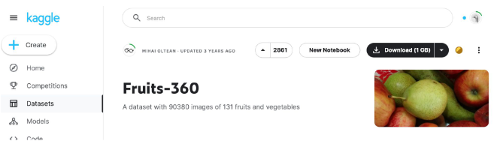

02. Présentation du Dataset
Fruits360 (téléchargeable sur Kaggle)
90 380 Images de fruits et légumes
120 variétés rangées en 131 classes
1 répertoire par classe : plusieurs photos sous différents angles
Dimensions 100 x 100 sur fond blanc.

Slide 5

03. Création de l’environnement Big Data
Pourquoi AWS et EMR ?
Nous avons choisi la solution PaaS (EMR) plutôt qu’un IaaS.
Avantages:
Mise en place rapide
Packages préinstallés (Spark, Hadoop, Tensorflow…)
Facilité de réinstanciation (clonage)
Évolutive et sécurisée (patchs automatiques)
EMR est bien adapté à un projet en phase de prototypage dans un contexte
big data.

Slide 6
03. Création de l’environnement Big Data
Architecture globale
Services utilisés :
EMR : traitement distribué (PySpark)
EC2 : permet de créer des machines virtuelles (VM)
S3 : stockage persistant et illimité
IAM : gestion des autorisations
SSH : débogage
Tous les services sont dans la même région AWS (eu-west-3) pour des performances optimales et conformité RGPD

Slide 7
03. Création de l’environnement Big Data
Paramétrage du Cluster EMR
Choix de l’Amazon Machine Image EMR avec :
Spark, Hadoop, Tensorflow, JupyterHub
Instances EC2 M5.xlarge :
1 master (driver)
2 workers (executors)
Bootstrap script utilisé pour :
Installer les packages manquants (matplotlib, pandas, etc.)
Assurer une configuration cohérente sur tous les nœuds

Slide 8
03. Création de l’environnement Big Data
Sécurité et accès
Clé SSH générée (emr-key.pem) pour un accès terminal sécurisé → utilisée uniquement pour le débogage
Ouverture des ports spécifiques dans le groupe de sécurité EC2 :
Port 9443 → accès à JupyterHub
Port 18080 → accès au Spark History Server
Accès limité à mon IP uniquement (meilleure sécurité)
Conformité RGPD assurée → Région eu-west-3 (Paris) choisie

Slide 9
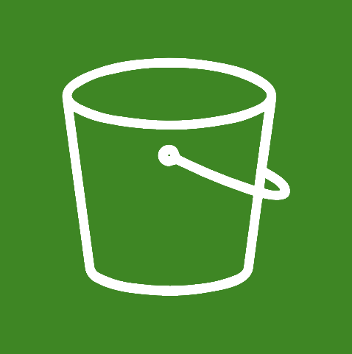

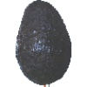

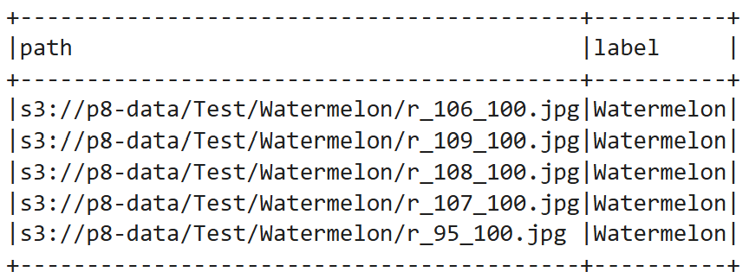




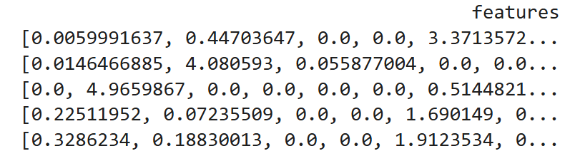
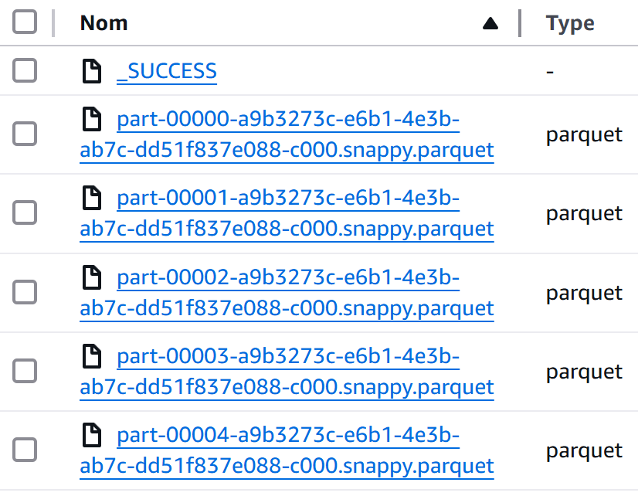
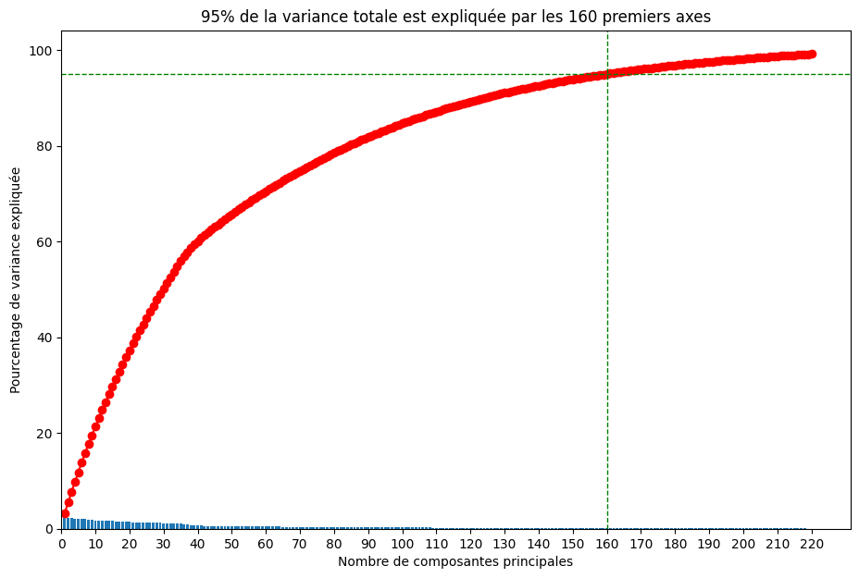
04. Chaine de traitement des images
Stockage S3
Dataframe Spark
Prétraitement
Des images
Dataset Fruits360
Extraction
des features
MobileNet V2 modèle importé de KERAS
Export
Broadcast des poids
Résultats au format .parquet
PCA
Écriture des résultats

Slide 10

05. Démonstration du script PySpark

Slide 11
06. Conclusion et Perspectives
Synthèse :
Création d’un pipeline de traitement d’images sur AWS EMR
Extraction de features via MobileNetV2 + réduction de dimension avec PCA
Résultats enregistrés en Parquet sur Amazon S3
Infrastructure scalable et reproductible via bootstrap
Base solide pour l’entraînement futur d’un modèle de classification

Slide 12
06. Conclusion et Perspectives
Améliorations :
Utiliser un dataset plus représentatif des photos prises par des utilisateurs (conditions réelles, angles, luminosité)
Automatiser le pipeline avec Step Functions ou Airflow
Ajouter un système de monitoring ou de dashboard pour visualiser les résultats

Slide 13
Merci pour votre écoute

Slide 14
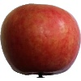

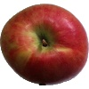
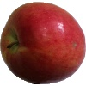






Exemple d’images

Slide 15
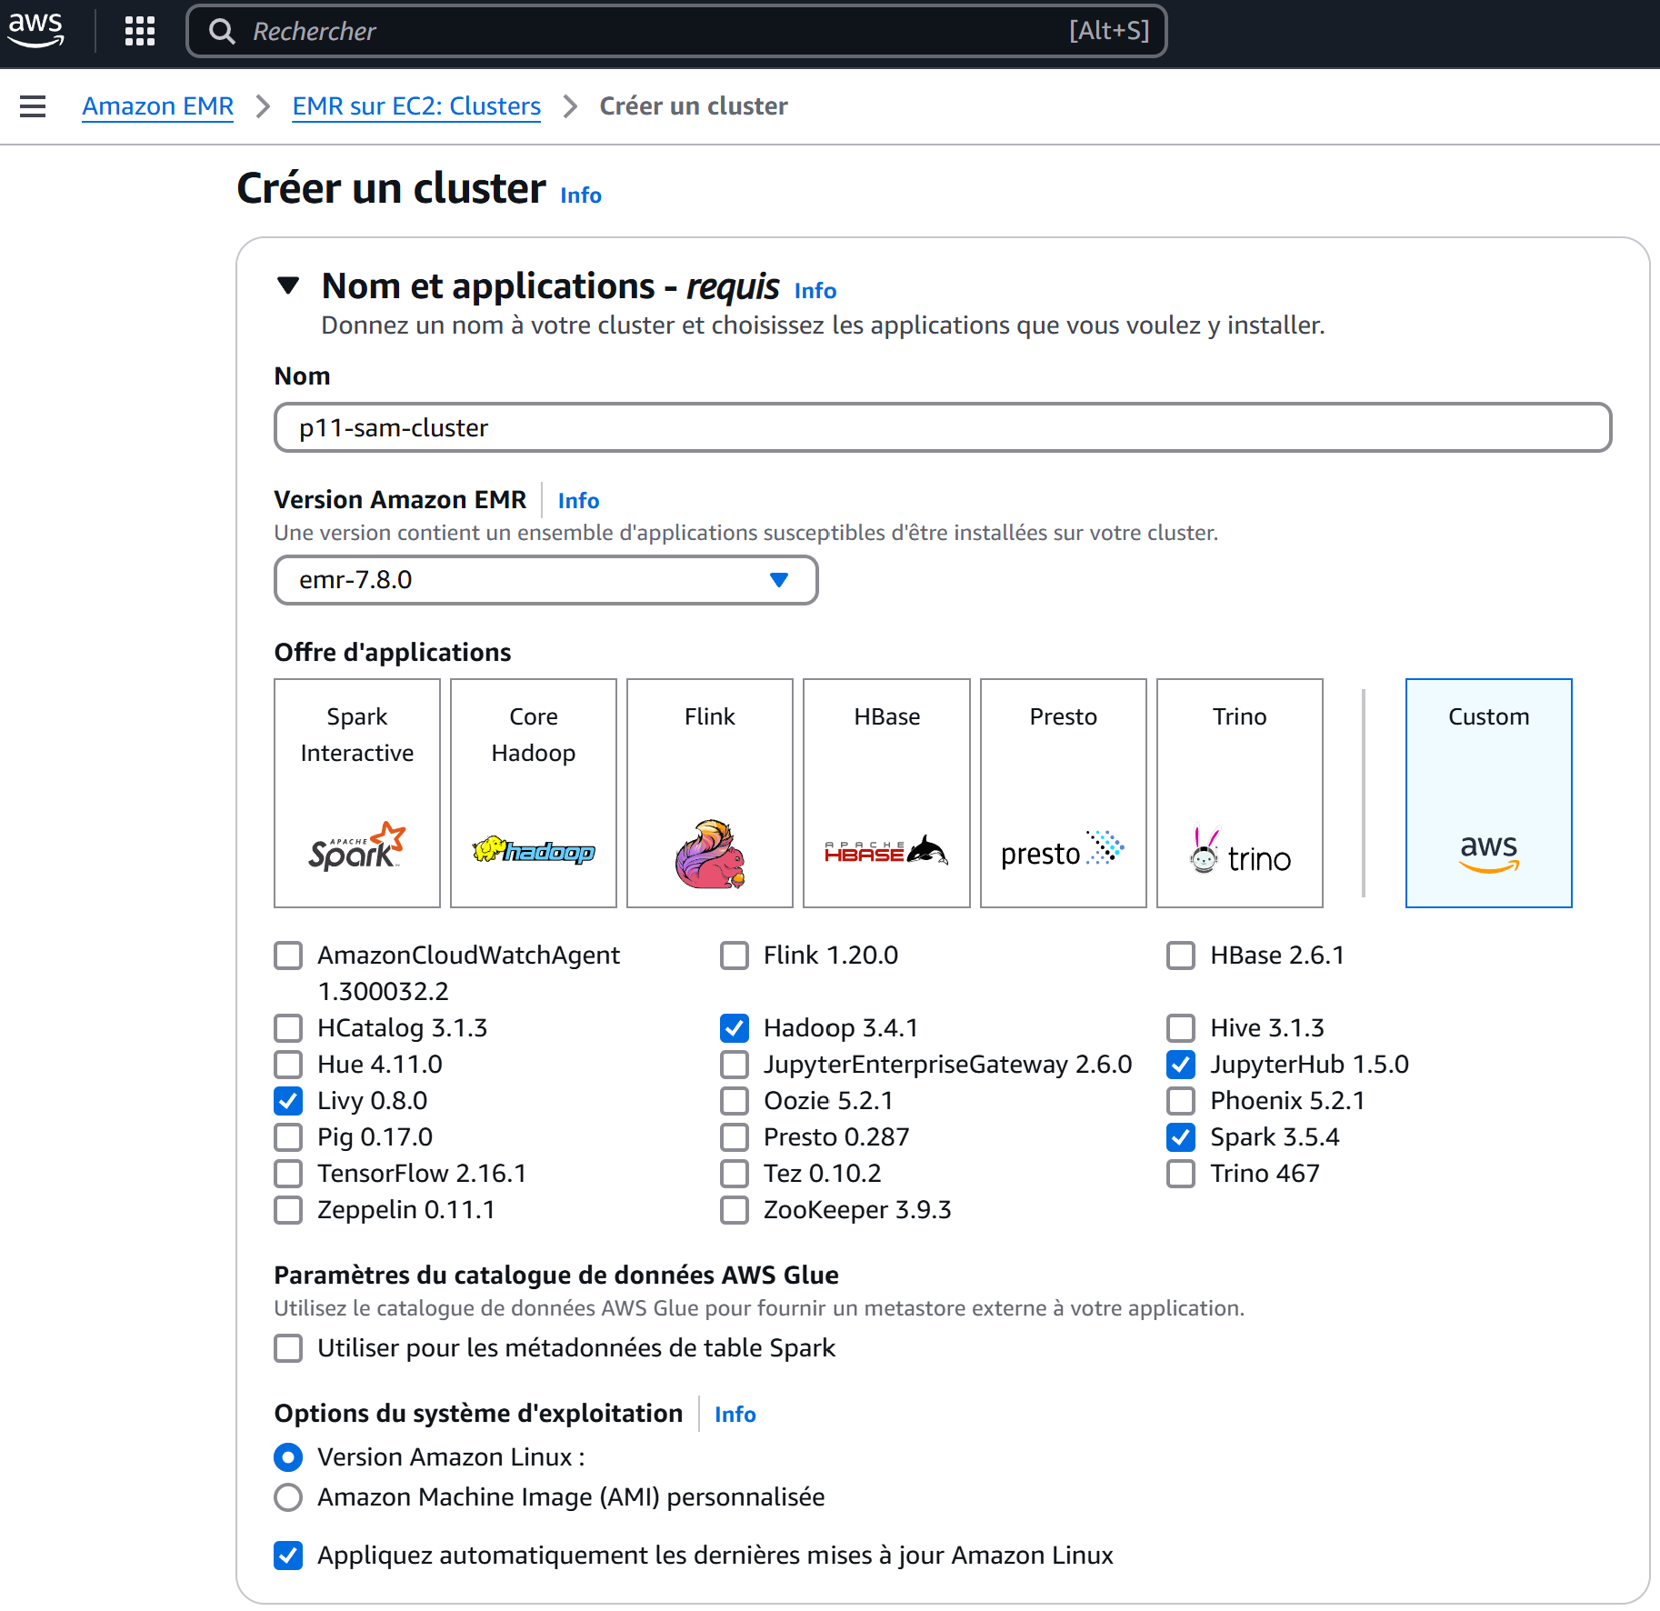
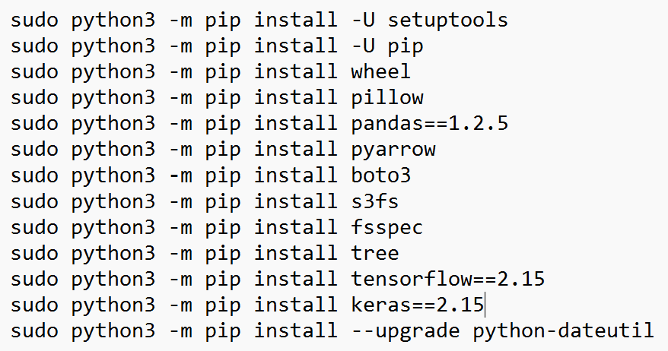
Création EMR et fichier Bootstrap

